Slide 1
Un juego de lógica, El Buscaminas
Robert Donner – 1989
Lucía del Carmen Fuentes
Fernando Manuel Ruiz Pliego

Slide 2
1. Introducción
Juego de lógica consistente en despejar todas las casillas del tablero sin denotar ninguna mina.
Para conocer el lugar donde estas se encuentran tendremos como pista un número que saldrá al destapar una casilla, este número nos indica la cantidad de minas que hay en las casillas colindantes.

Slide 3
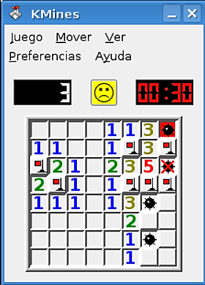
1. Introducción

Slide 4
1. Introducción
La estrategia de este juego tiene relación con la probabilidad ya que se entiende encontrar una estrategia que nos asegure la mejor probabilidad de resolver una partida.
Uno de los problemas en relación con dicho asunto es intentar resolver tableros con un tamaño grande ya que contra más grande es más difícil es resolverlo.
Tras estudiar las redes bayesianas en esta asignatura, nos planteamos la resolución de una partida usando algoritmos de inferencia probabilística como la eliminación de variables.

Slide 5
2. Redes Bayesianas
Las redes bayesianas están formadas por un conjunto de variables aleatorias, estas variables expresan nuestra intuición al representar nuestro “mundo”.
Para este trabajo se presentan dos tipos de variables:

Slide 6
2. Redes Bayesianas
X fila, columna
Representa la presencia de una mina en una fila y columna. Esta variable es de tipo booleano donde el valor True indica la presencia de la mina en la casilla y el valor False indica lo contrario.
La probabilidad de que tomen el valor True depende del número de minas escondidas y del número de casillas del tablero.

Slide 7
2. Redes Bayesianas
Y fila, columna
Asociada a la cantidad de minas que hay en las casillas colindante a una casilla.
Toma valores de 0 hasta 8.
Si la casilla se encuentra es una esquina del tablero, toma valores hasta 3 y si se encuentra en uno de los lados, toma valores hasta 5.

Slide 8
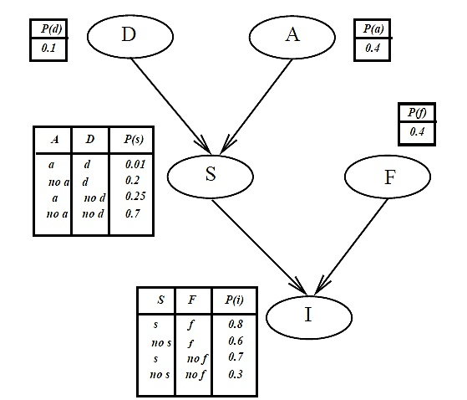
2. Redes Bayesianas
Una red bayesiana está constituida por un conjunto de nodos, uno por cada variables del mundo, en nuestro caso dos, y un conjunto de aristas que unen dichos nodos.

Slide 9
3. Inferencia probabilística
Se entiende el cálculo de la probabilidad de una proposición dada condicionada por la observación de determinadas evidencias.
Debido a las dimensiones que pueden alcanzar los algoritmos, se ve necesarios evitar cálculos redundantes por lo que a través del algoritmo de eliminación de variables vamos a eliminar variables de la red que no son determinantes en el modelo para reducir los costes de cálculo.

Slide 10
4. Metodología
Nodos de la red:
Tapada fila, columna
Destapada fila, columna
Aristas:
Padres(Destapada fila, columna): {ListaCasillasOcultasVecinas(Destapada fila, columna)

Slide 11
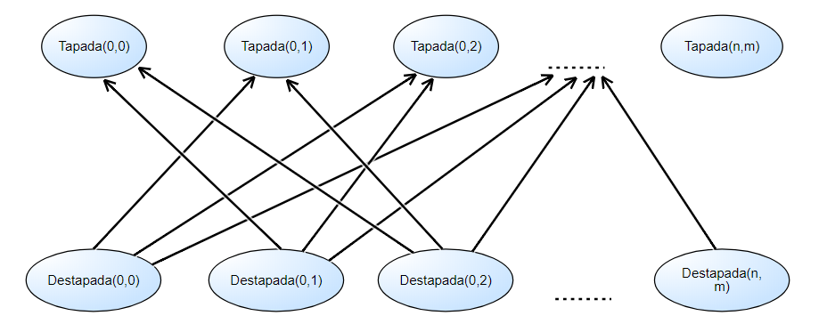
4. Metodología
Partiendo del conocimiento que cada fila y columna del tablero va a representar un nodo del conjunto de casillas tapadas y otro de las destapadas los cuales están conectados los unos con los otros vamos a tener en consecuencia una gran complejidad.

Slide 12
4. Metodología
Debido a esto, se ha pensado en reducir el tamaño de la red bayesiana.
La casilla destapada (padre) solamente va a estar unida a un conjunto de casillas ocultas vecinas (hijos).
Por cada destapado de casilla se genera una nueva red actualizando los hijos y añadiendo la casilla destapada a su lista correspondiente.

Slide 13
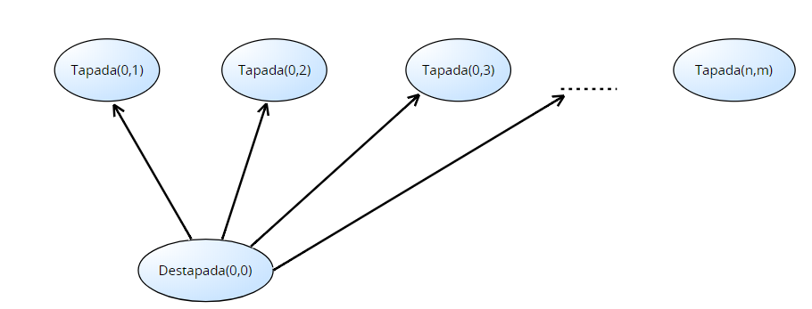
4. Metodología

Slide 14
4. Metodología
Además de todo lo anterior, se ha optimizado la generación de la red bayesiana en los siguiente:
Las casillas destapadas que no tenga ningún vecino oculto se ignoran ya que su influencia en la red ya se ha completado.
Las casillas ocultas que no tengan vecinas destapadas se ignoran ya que ni son padre ni hijas de ningún nodo.

Slide 15
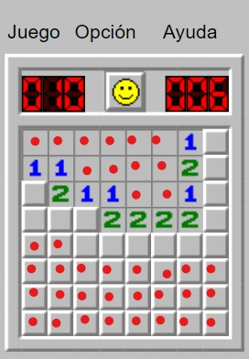
4. Metodología
En rojo se muestran las casillas ignoradas por la red ya que no aportan información alguna

Slide 16
5. Resultados
Con respecto a los resultado, para medir el tiempo de ejecución de las distintas pruebas se ha usado la librería time, creando una variable al principio de la partida y otra al final para medir con exactitud.
A continuación vamos a mostrar un ejemplo de partida resuelta.

Slide 17
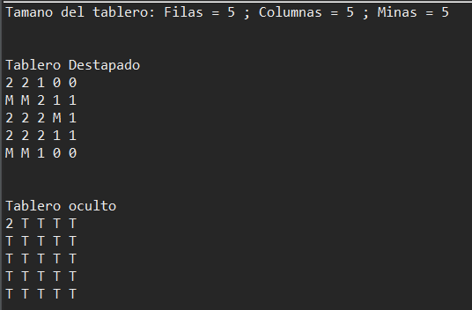
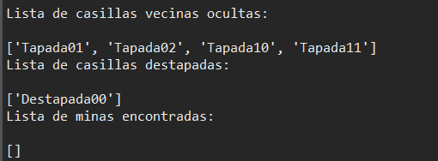
5. Resultados
La casilla se añade al listado de casillas destapadas (padres) y sus vecinos son añadidos a la lista de casilla vecinas ocultas (hijos)
Se destapa primeramente la casilla (0,0)

Slide 18
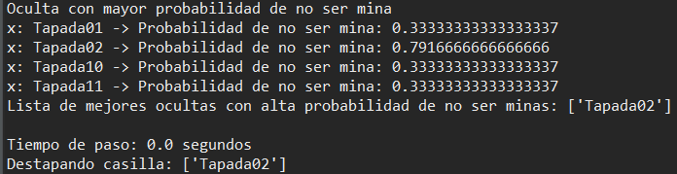
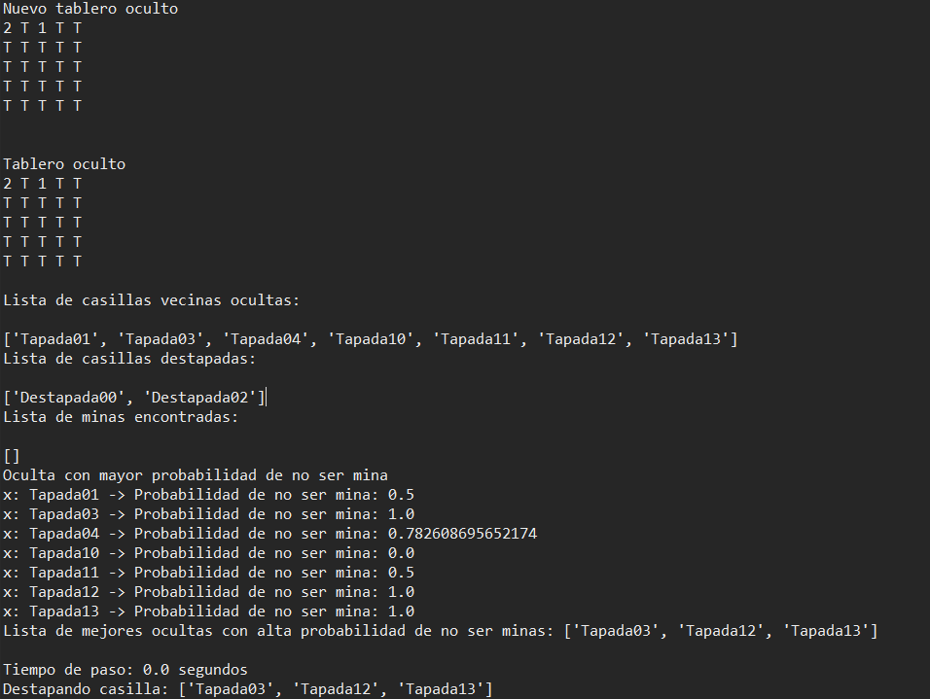
5. Resultados
Listado de los hijos con sus probabilidades de no ser mina junto con la sugerencia del siguiente paso
Tras haber destapado la siguiente casilla, las listas se actualizan

Slide 19
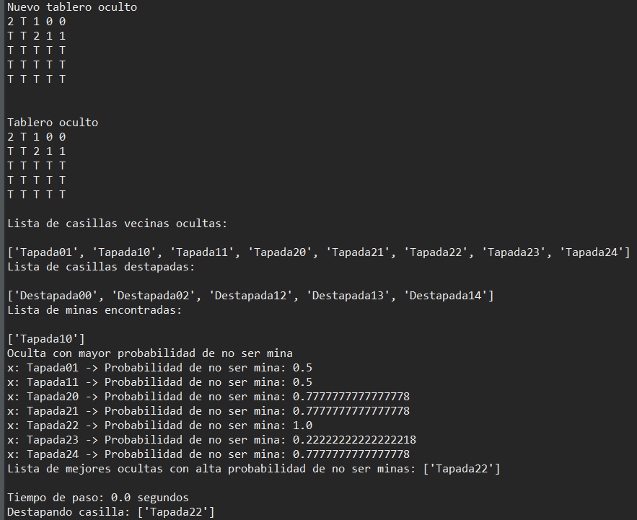
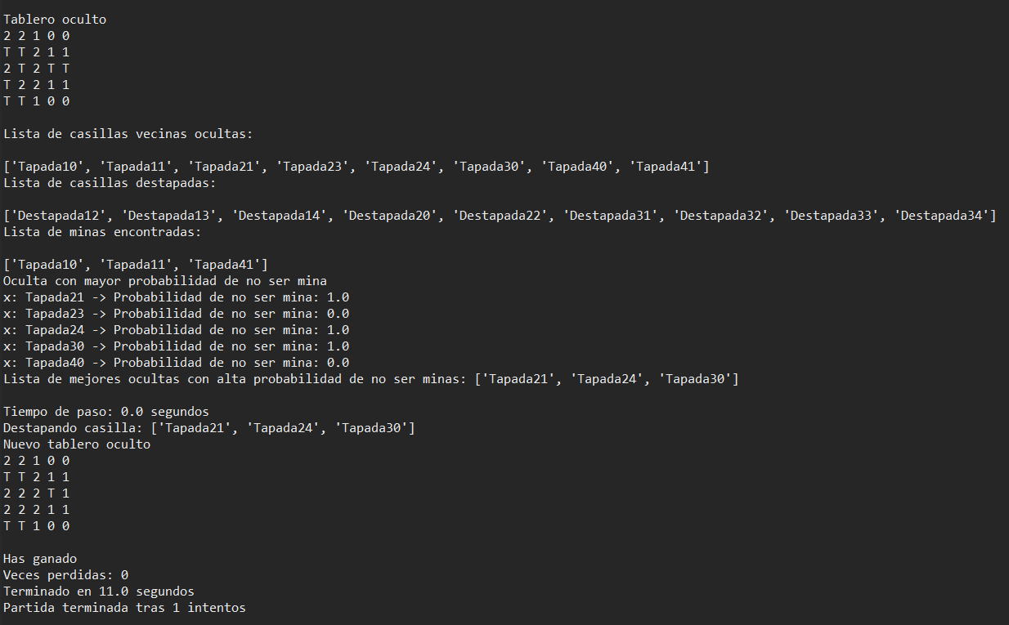
5. Resultados

